Slide 1
생성형 인공지능과 윤리
창원대학교 교수 박동규
(창원시 중견리더과정)
2025. 7.

Slide 2
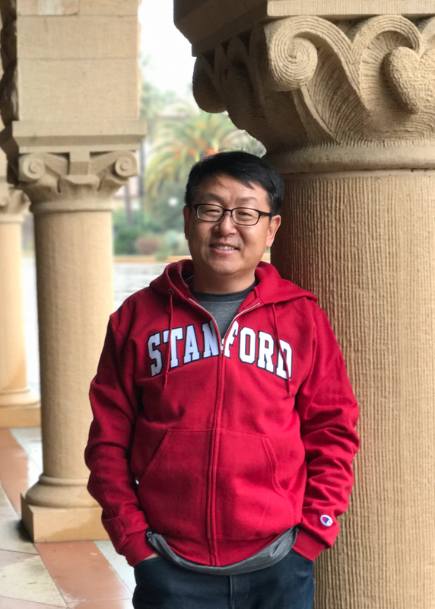
강사 소개
박동규(朴東圭)
정보통신공학과 교수
연구실 : 98호관 512호실
연구실 전화 : 213-3834
e-mail : dongupak@gmail.com
교육분야
데이터과학, 인공지능
프로그래밍 언어, 파이썬, 자료구조
컴퓨터 그래픽스
모바일 헬스케어
모바일 게임, 기계학습
연구분야
데이터 분석, 딥러닝
데이터 과학, 머신러닝, 인공지능
모바일 컴퓨팅
스마트폰 기반 게임 개발
장애인을 위한 의사소통 보조도구
모바일 게임 및 콘텐츠
이명치료, 청력검사

Slide 3
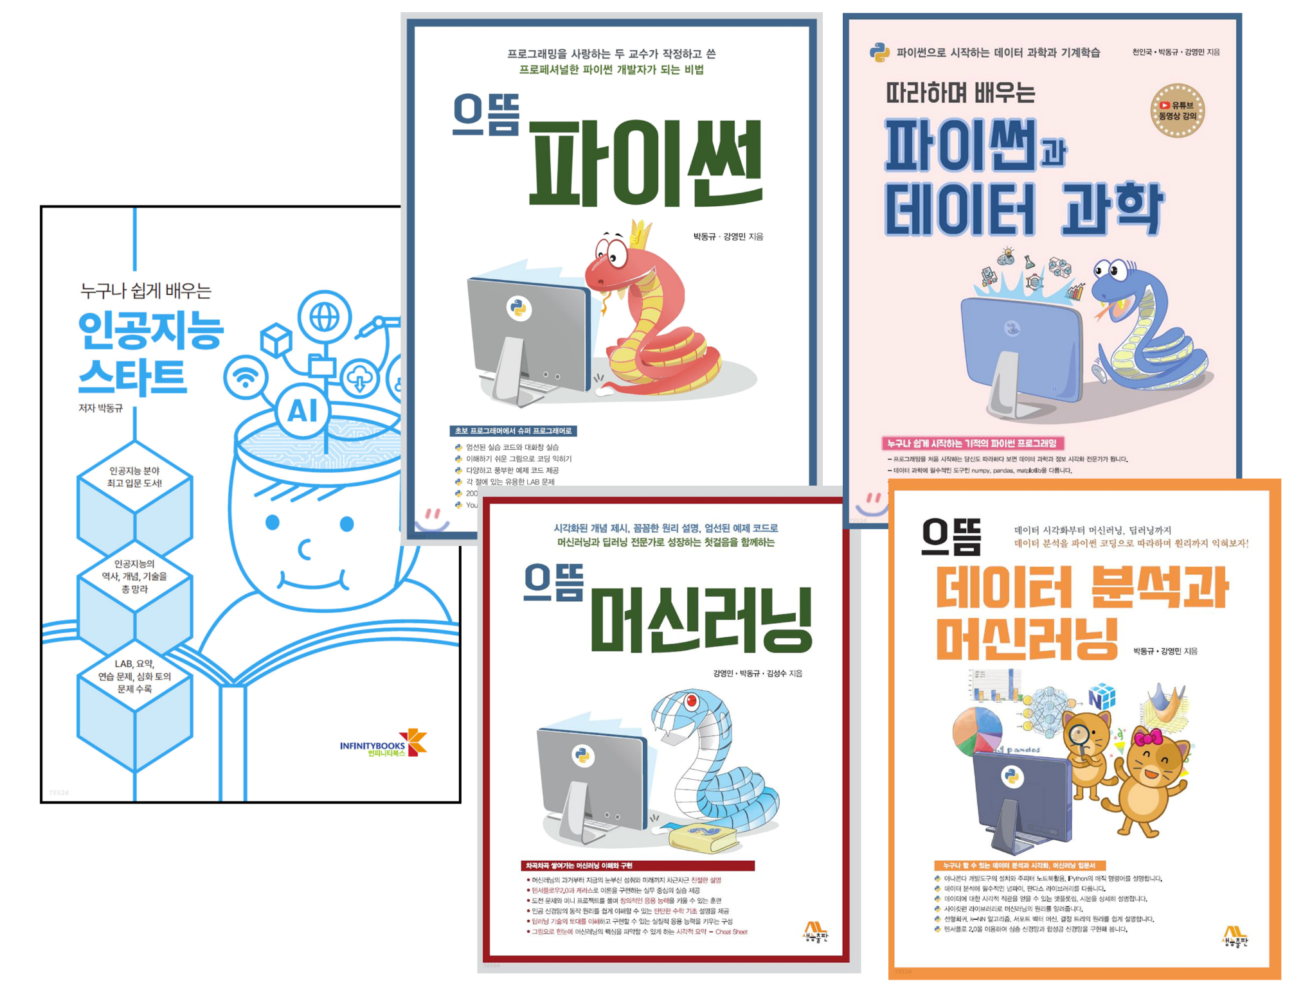
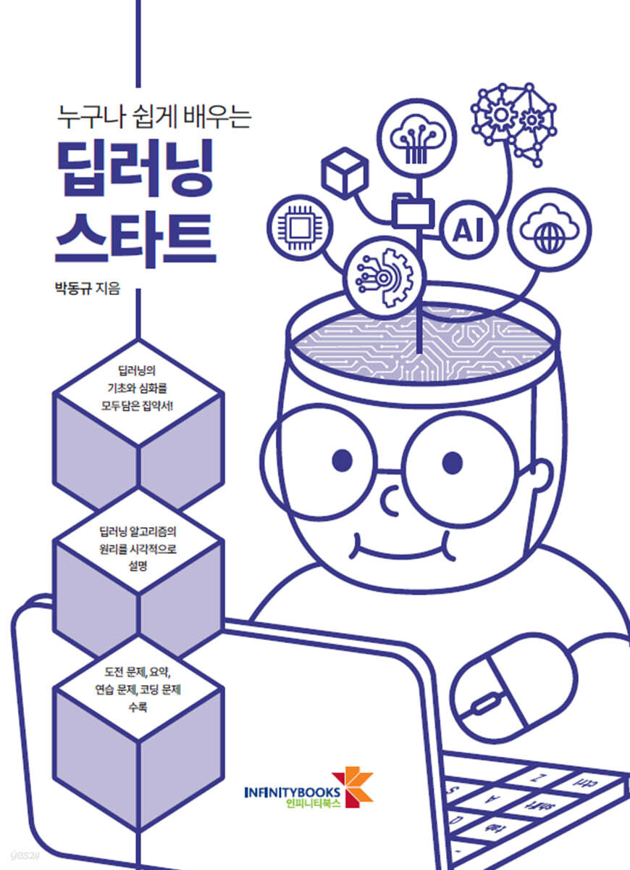

Slide 4
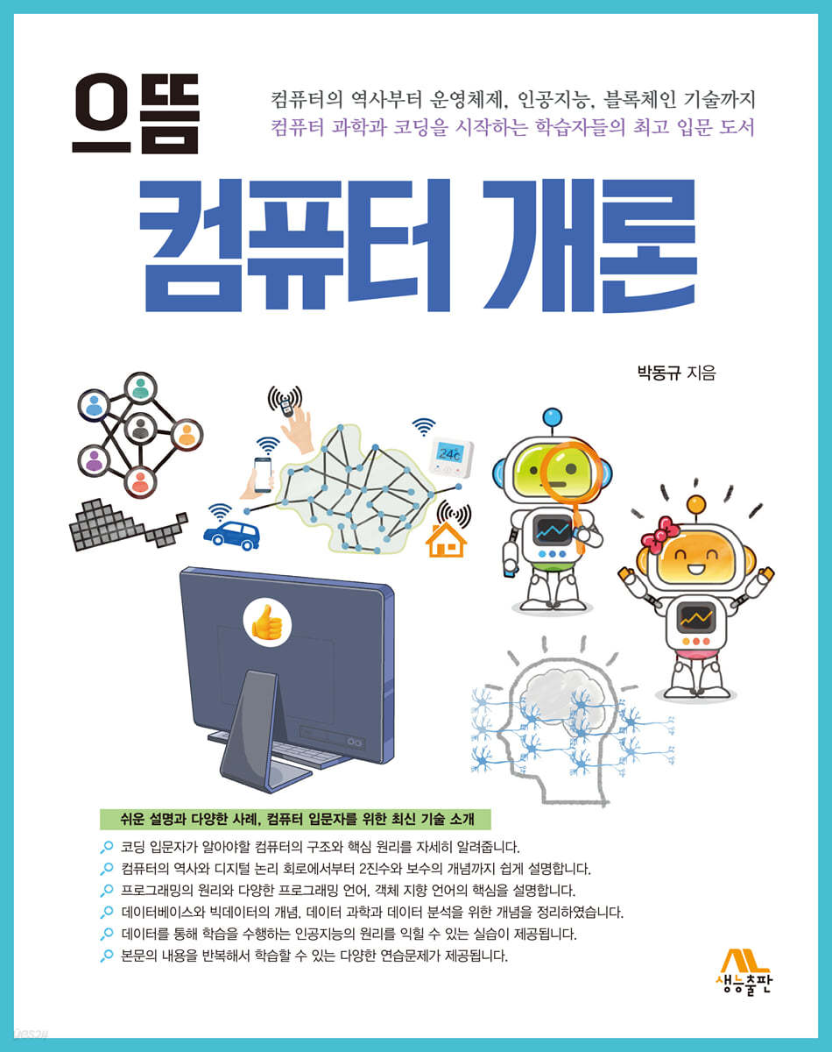



Slide 5
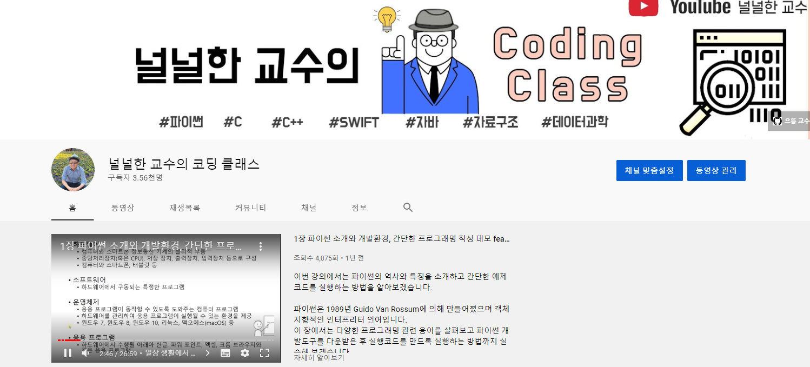
유튜버

Slide 6
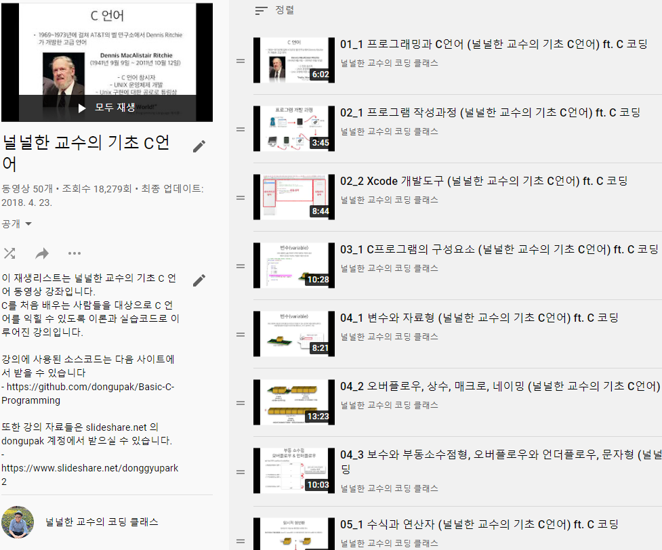
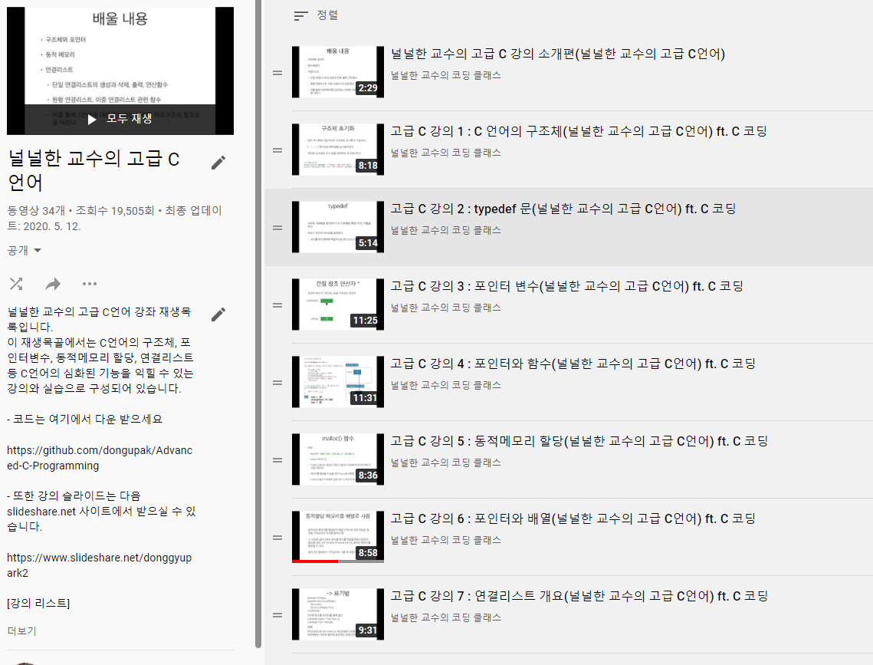

Slide 7
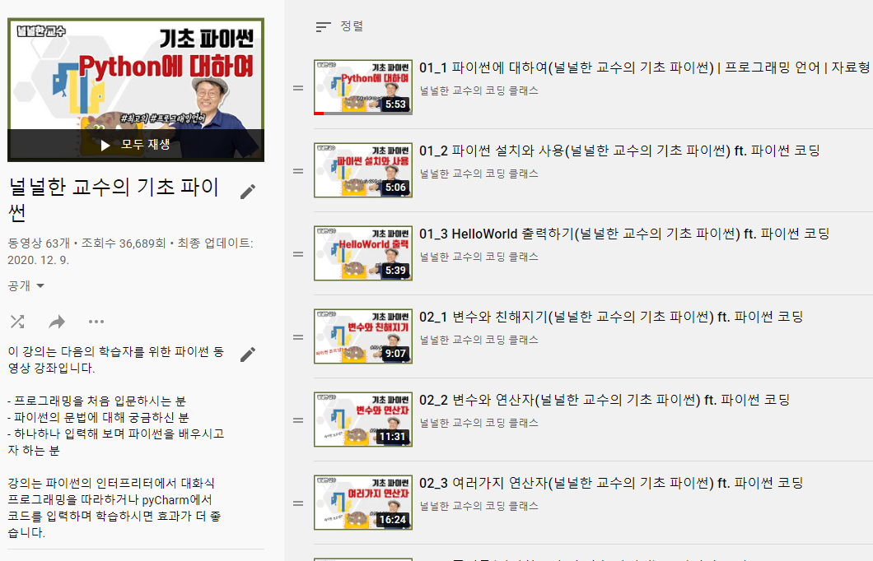
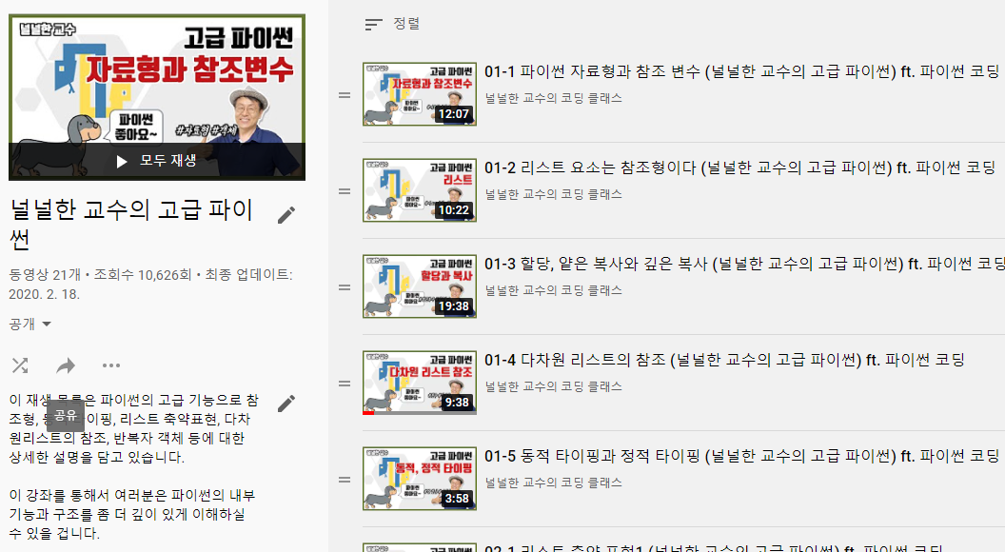

Slide 8
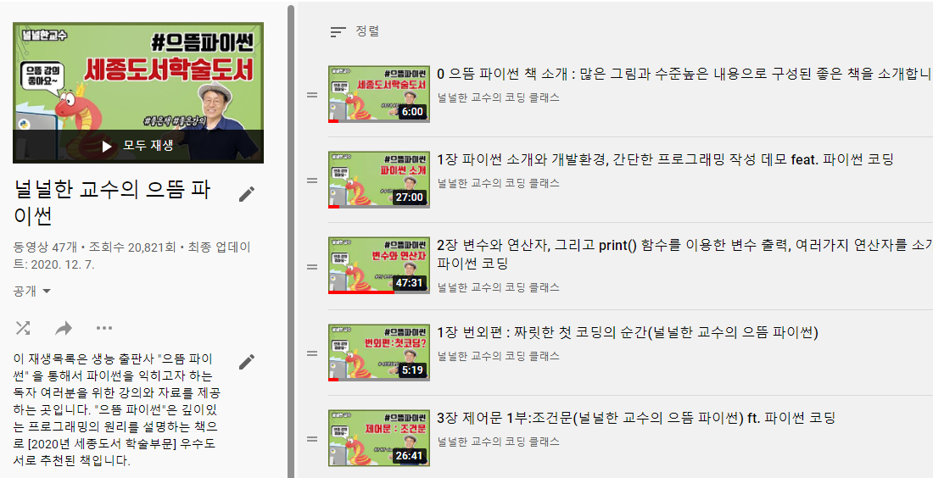
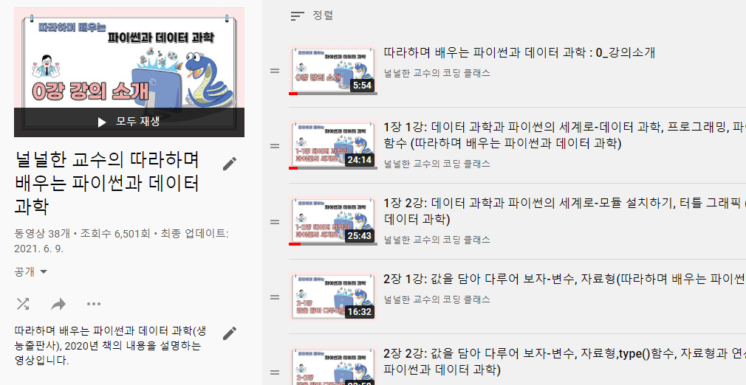

Slide 9
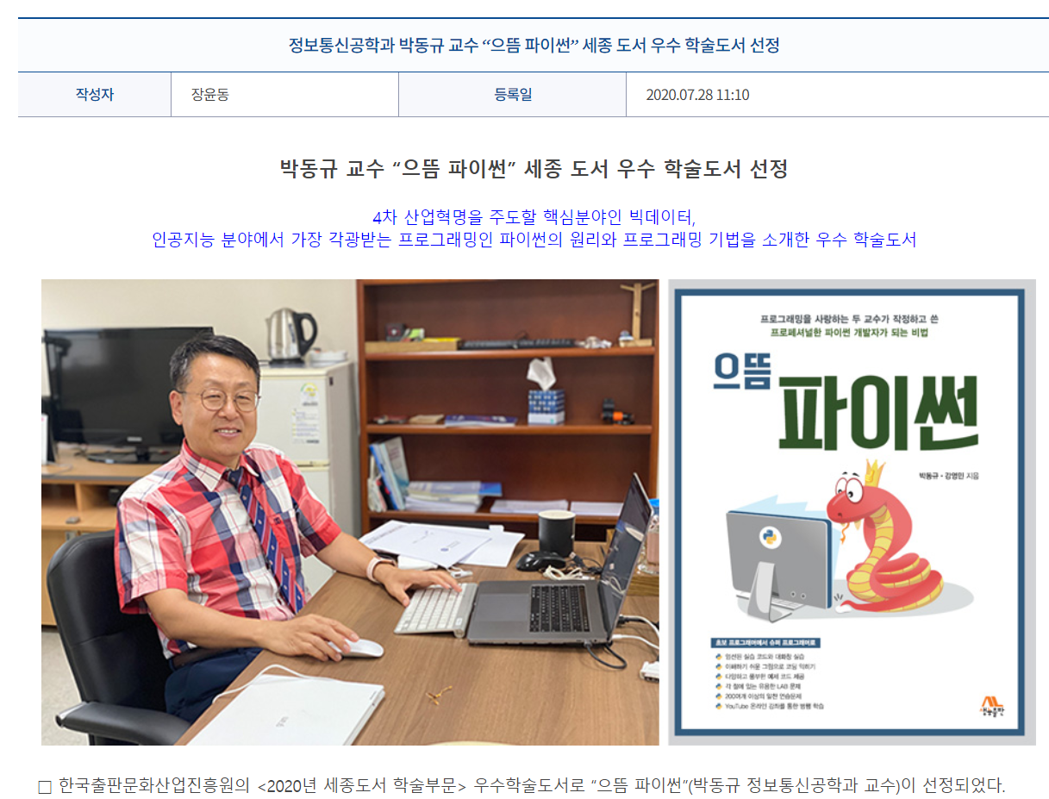

Slide 10
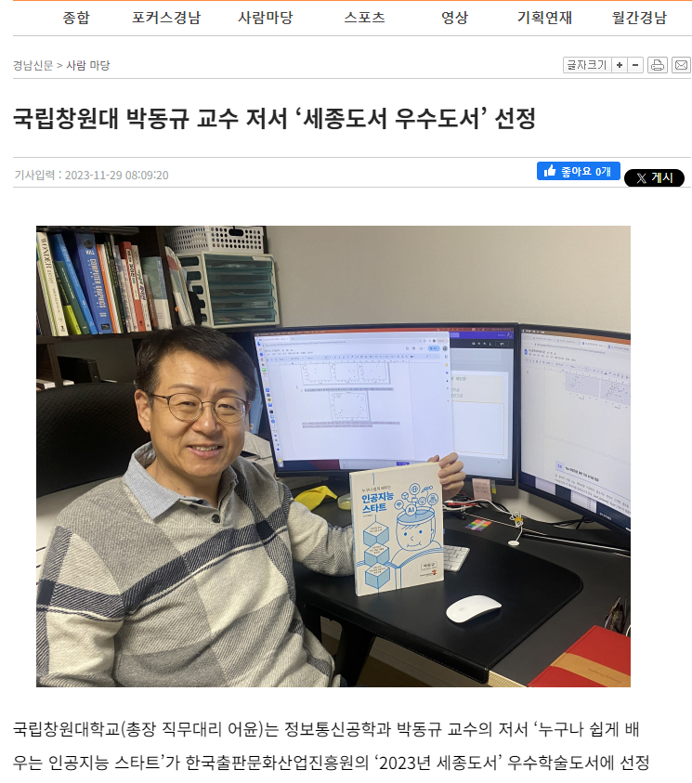
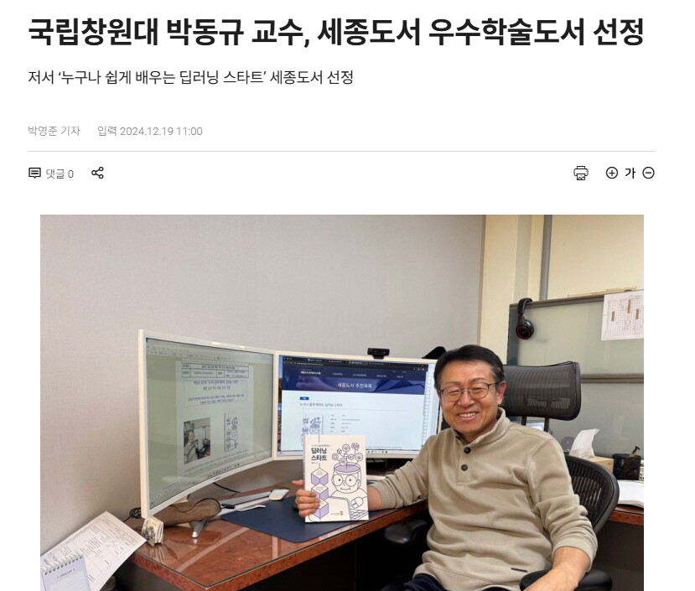

Slide 11
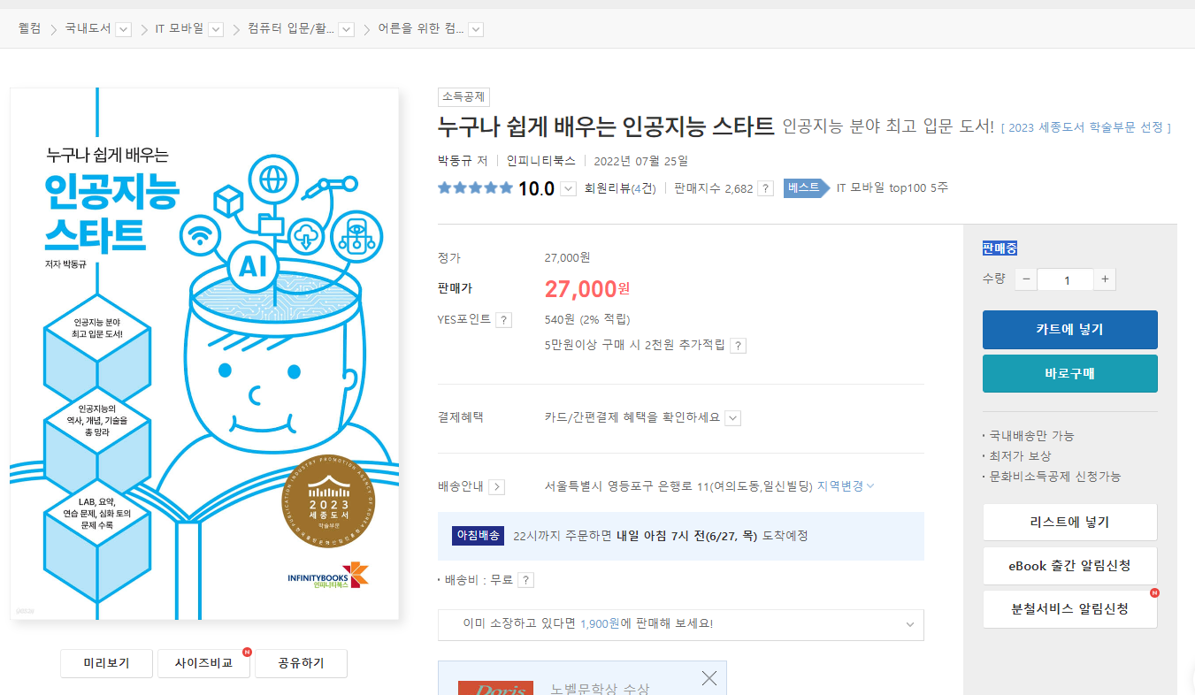
참고자료

Slide 12
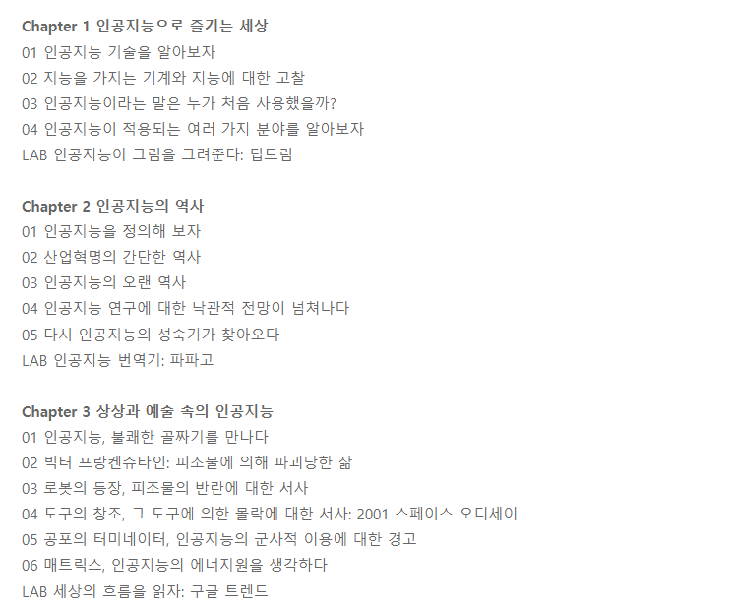
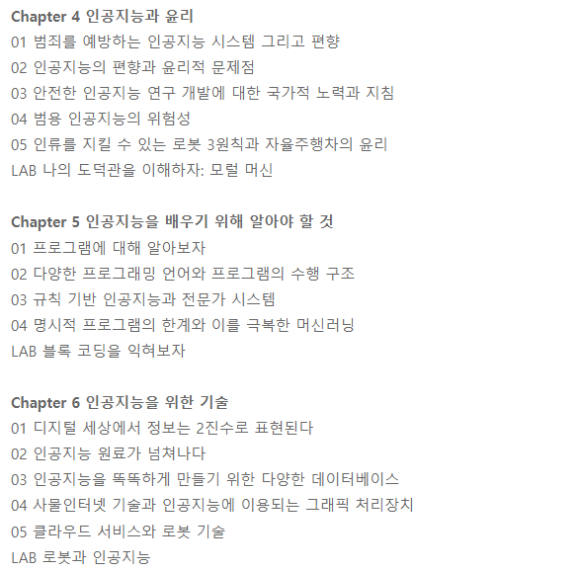
목차

Slide 13
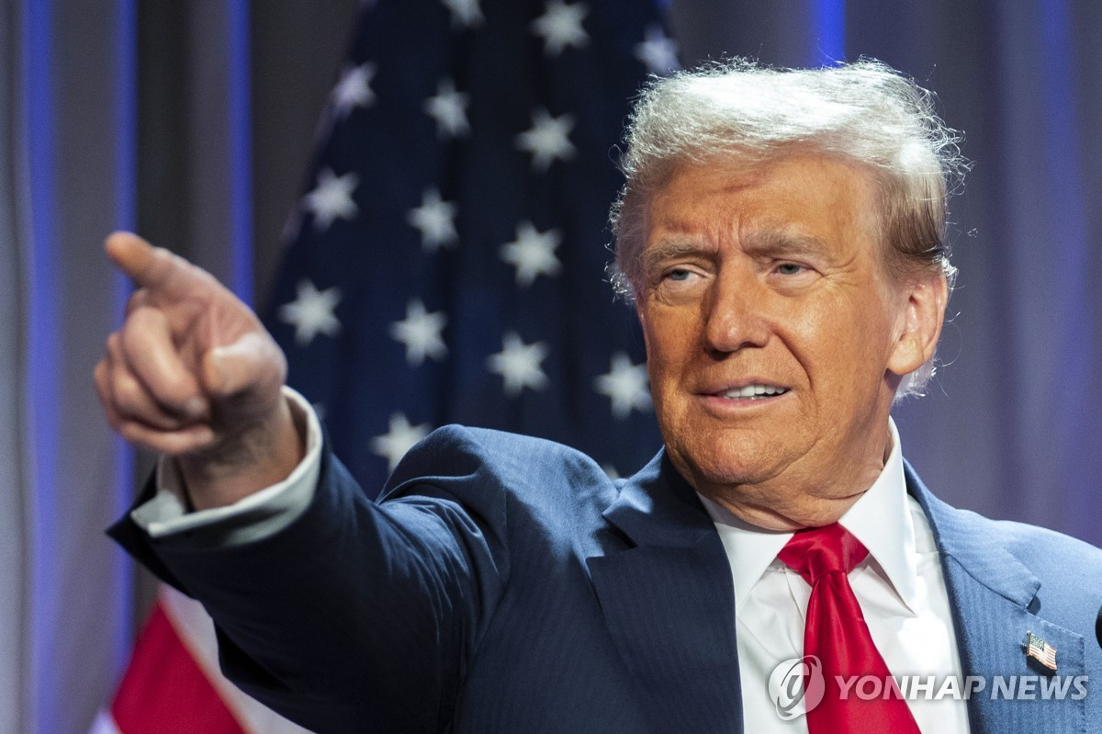
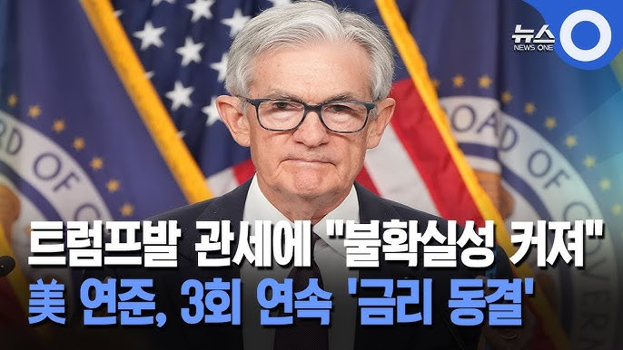
트럼프 시대와 불확실한 미래
오늘날의 국제 정세를 한마디로..

Slide 14
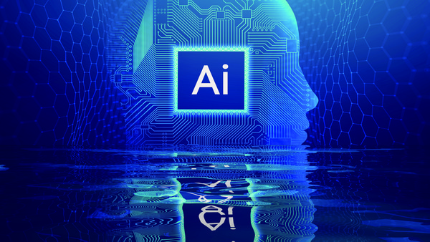
인공지능의 시대
또한, 인공지능의 부상은 미중 패권경쟁의 핵심 화두가 되고 있음

Slide 15
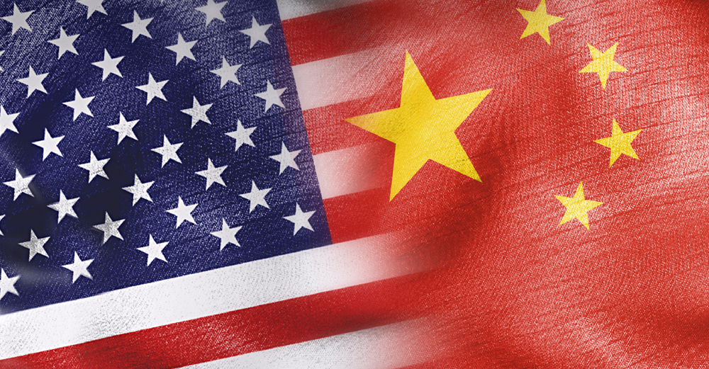
미중 패권 경쟁의 시대
불확실성의 증가에도 불구하고 미중 G2 국가들의 패권 경쟁은 일관되게 진행되고 있음

Slide 16
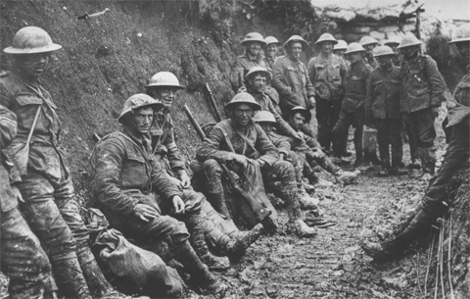
100년 전의 패권 전쟁

Slide 17
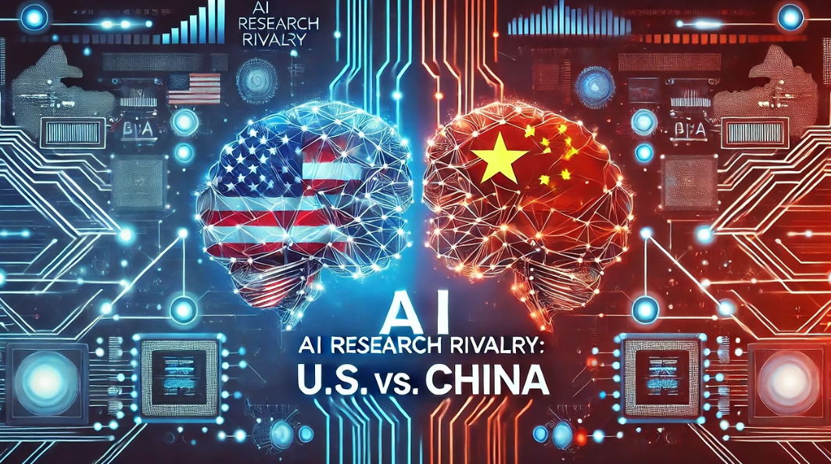
현재의 패권 전쟁

Slide 18
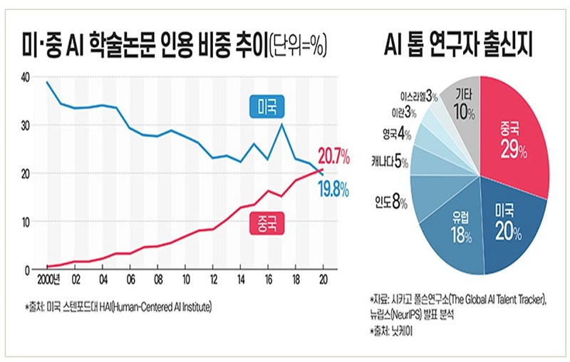
중국은 첨단 학술 논문 발표, AI 기술 최신 연구자 수에서 미국을 능가하는 위치임

Slide 19
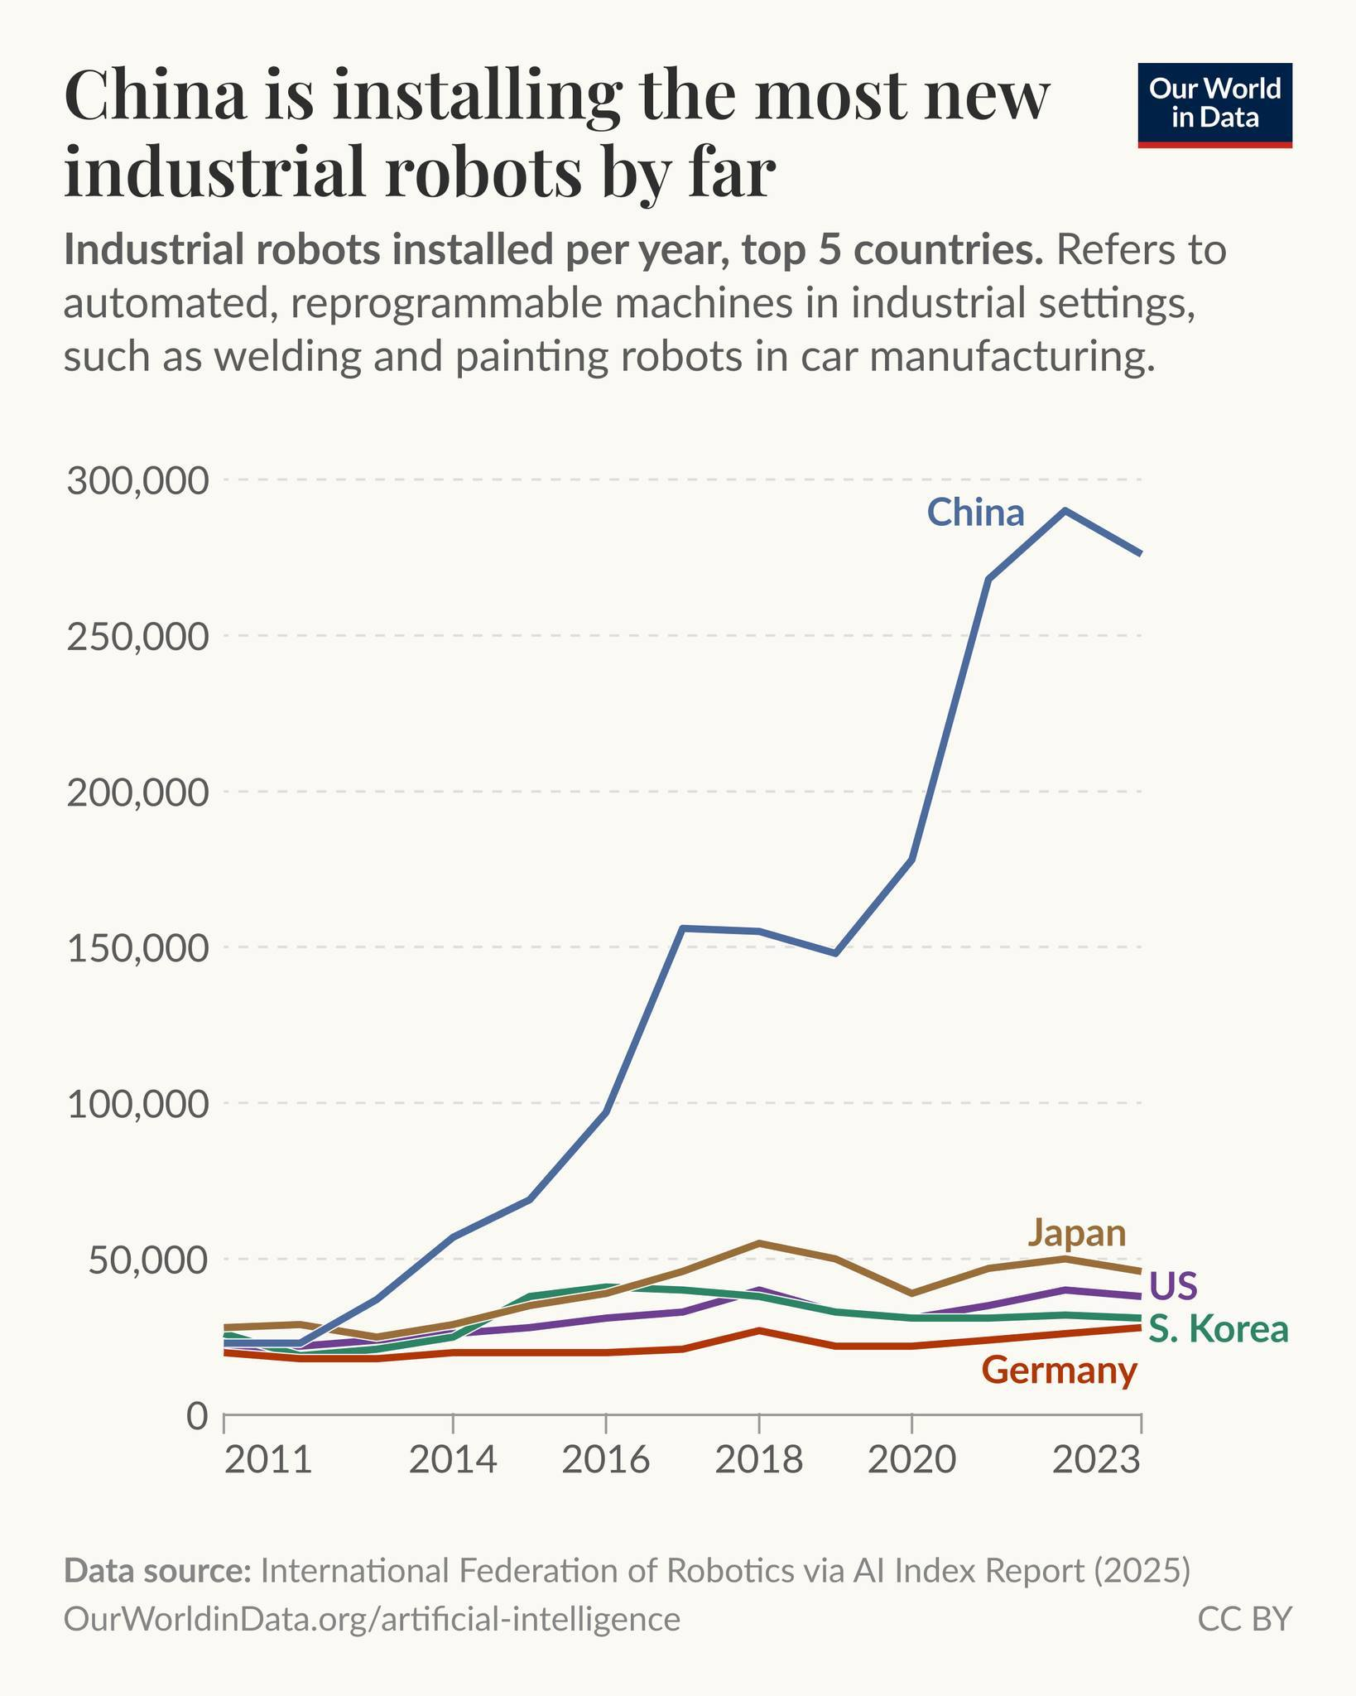
중국, 일본, 미국, 한국, 독일의 산업용 로봇
사용량 :
중국은 값싼 노동력으로 제조업을 운영하는 나라가 아님
중국은 중국을 제외한 전세계 모든 산업용 로봇을 합친것 보다 많은 로봇을 보유한 나라임

Slide 20
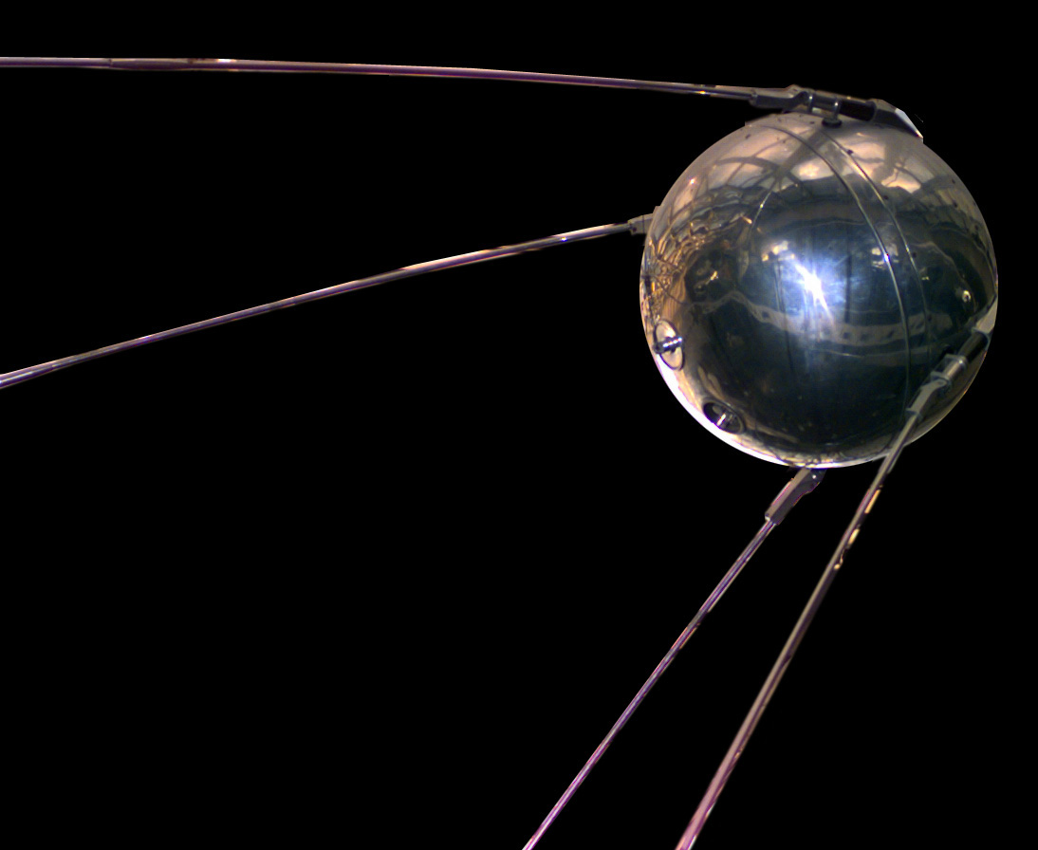
스푸트니크 쇼크
스푸트니크 충격(Sputnik crisis, 스푸트니크 쇼크)은 1957년 10월 4일 소비에트 연방이 스푸트니크 1호의 발사에 성공하면서 미국이 받은 과학기술 · 교육부문의 충격을 말한다.
그 이후
과학 : 대통령 직속 기구 NASA 설립
인터넷의 개발 : 인터넷의 시초 알파넷으로 통신을 함
교육 : 기초 학문 교육을 중시(본질주의 교육)
STEM 교육 강화
외국의 고급 인력에 대한 개방적인 정책

Slide 21
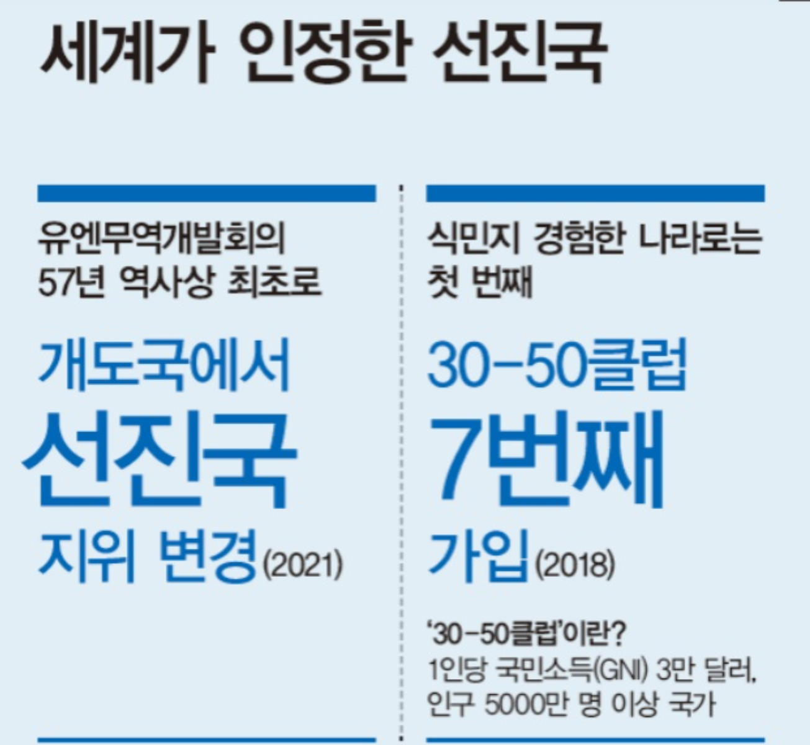
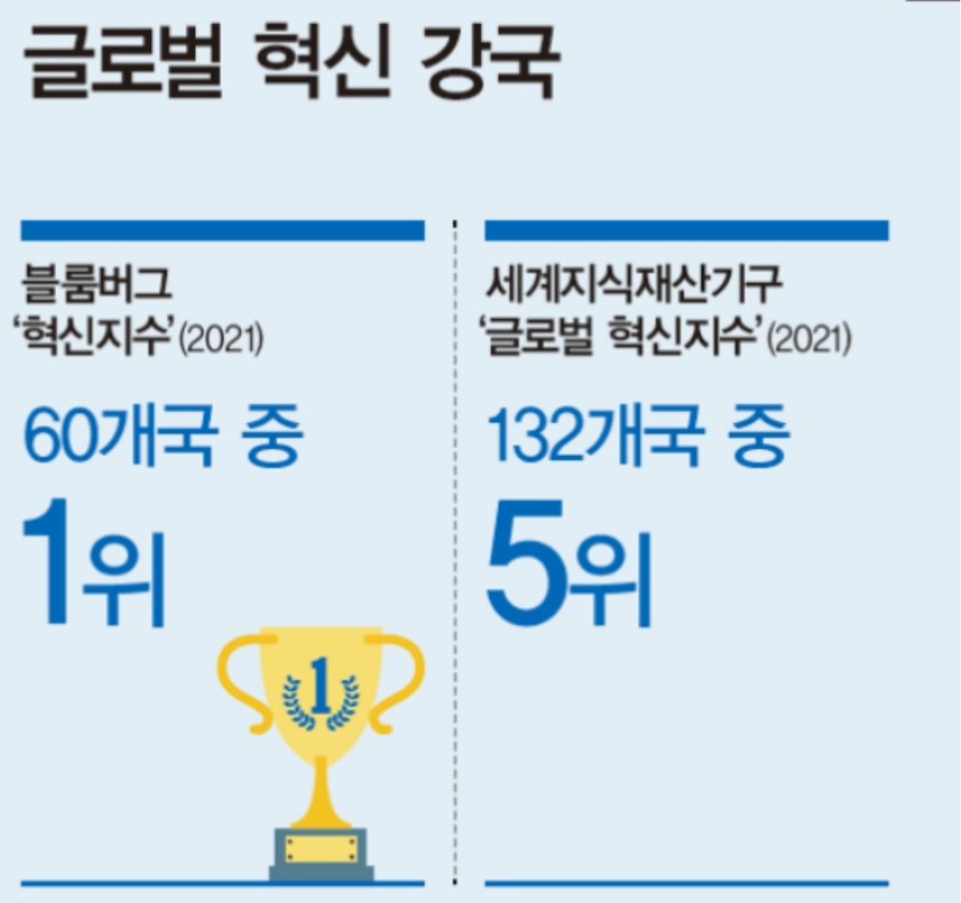
우리나라의 현황
2022년도 자료입니다.. 다시 한 번 우리나라의 현실을 직시해 봅시다

Slide 22
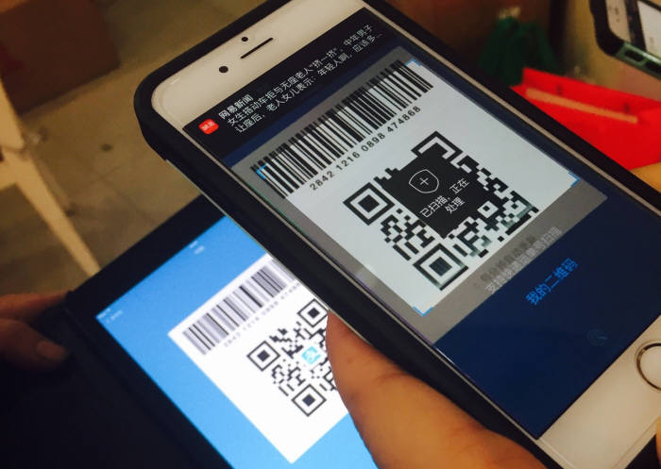
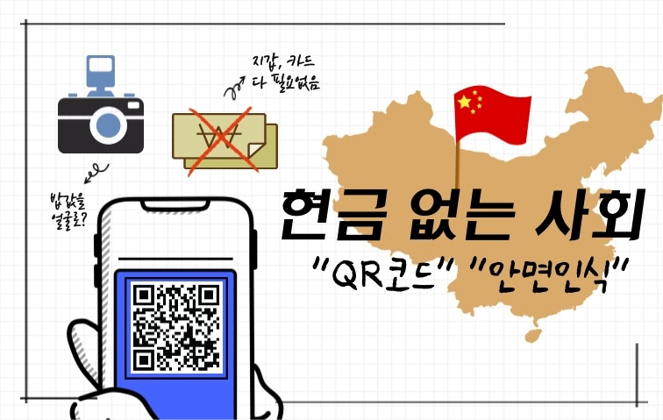
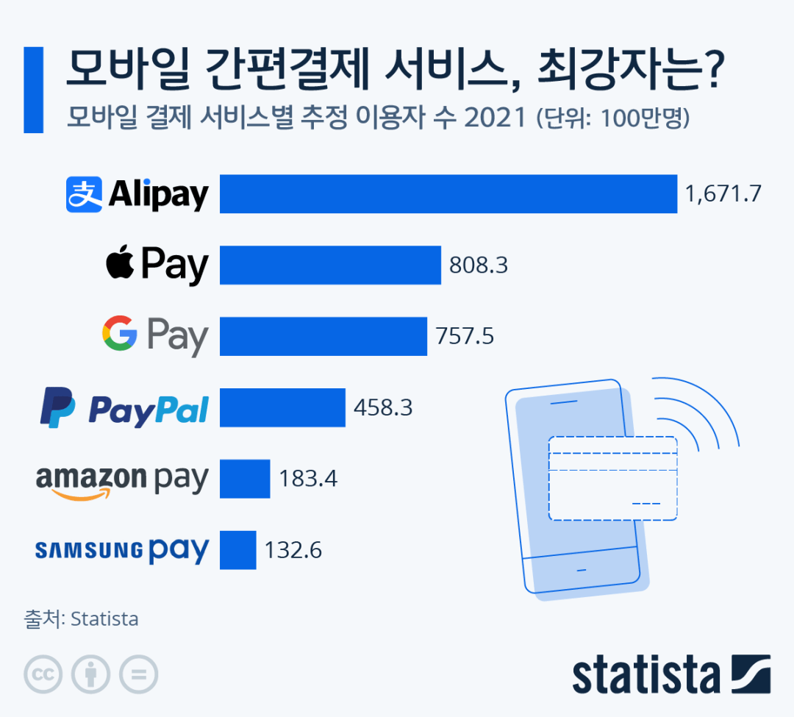
중국의 IT 인프라와 추격
중국의 인공지능(AI) 산업은 매년 수 천억 위안의 투자가 이루어지며, 시장 규모는 최근(2017~2022년) 연평균 55.0%씩 고속 성장 중

Slide 23
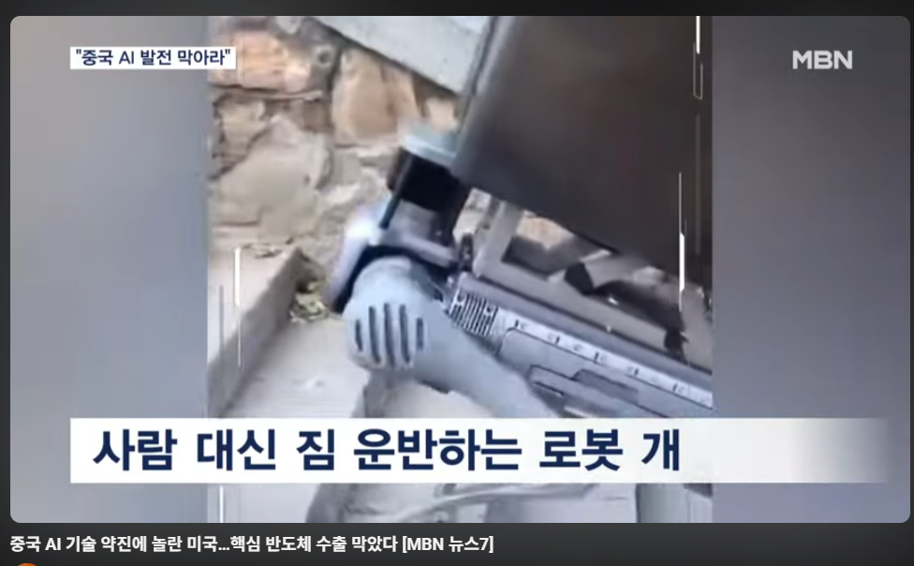
중국의 AI 산업
https://www.youtube.com/watch?v=dBaIMbYkXsQ

Slide 24
인공지능 리터러시
정의: 인공지능 기술의 원리, 활용, 영향 등을 이해하고 비판적으로 사고하며, 실제로 활용할 수 있는 능력
리터러시 : 영문 literacy의 외래어. 좁게는 글을 읽고 쓰는 능력, 넓게는 정보와 지식에 접근하고, 분석, 평가하며, 소통하여 사회적 문제를 해결하는 능력을 의미함

Slide 25
인공지능 리터러시
기초 개념 이해
인공지능, 머신러닝, 딥러닝 등의 기본 용어와 원리를 이해함
AI 시스템의 작동 방식(입력 → 처리 → 출력)을 인식함
AI 활용 능력
챗봇, 추천 시스템, 음성 인식, 이미지 인식 등의 도구를 적절히 활용할 수 있음
일상생활, 학습, 업무에 AI를 도입하고 평가할 수 있음
비판적 사고와 윤리적 판단
AI의 편향성, 프라이버시 문제, 자동화에 따른 사회적 영향 등을 인식함
인공지능의 결정 결과를 맹신하지 않고 비판적으로 검토함
데이터 리터러시와 연계
AI는 데이터 기반으로 작동하므로 데이터 수집, 분석, 해석 능력도 필요
데이터의 품질, 출처, 왜곡 가능성을 파악하고 이해함
AI와 인간의 역할 구분
인간의 판단과 책임의 중요성을 인식함
AI는 도구이지 판단의 주체가 아님을 명확히 이해함

Slide 26
교육내용
인공지능의 정의와 역사
인공지능과 윤리
ChatGPT 활용법
인공지능을 배우기 위해 알아야할 기술들 소개
빅데이터와 4차 산업혁명의 이해
이 과정을 통해서 오늘날의 빅데이터 기술, 인공지능, 인공지능 윤리에 대한 이해를 넓힐 수 있기를 기대합니다.

Slide 27


